Slide 1

Società Operaia Cattolica
Emanuele Carlini

Slide 2
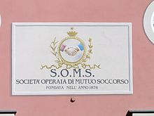
Cosa sono le società operaie cattoliche o di mutuo soccorso.
Le Società operaie di mutuo soccorso (SOMS) sono associazioni, che videro la luce per sopperire alle carenze dello stato sociale ed aiutare così i lavoratori a darsi un primo apparato di difesa, trasferendo il rischio di eventi dannosi (come gli incidenti sul lavoro, la malattia o la perdita del posto di lavoro).

Slide 3

Quando è nata la FOCL
La Federazione Operaia Cattolica Ligure è stata costituita nel 1881, allo scopo di favorire – sul territorio ligure – lo sviluppo delle Società Operaie Cattoliche di Mutuo Soccorso, assisterle, coordinarne le attività e garantirne il buon andamento. La FOCL mantiene relazioni con gli organismi che rappresentano sul territorio ligure le Società Operaie di Mutuo Soccorso (SOMS) e le Società di Mutuo Soccorso (SMS), entrambe espressione del mutualismo di ispirazione laica, mazziniana o socialista, al fine della tutela complessiva dei sodalizi che assicurano una rete sociale al servizio delle nostre popolazioni.

Slide 4
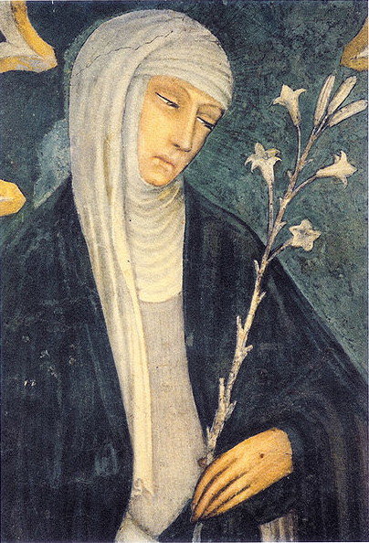
Società operaia cattolica Santa Caterina in Begato
La società operaia cattolica di Santa Caterina a Begato è un circolo senza scopo di lucro gestita da volontari, che aprono i locali del bar nel week end e il venerdì sera.
La società è gestita da volontari giovani e vogliosi di portare avanti la società, e a questo scopo, talvolta organizza mangiate di autofinanziamento per poter incassare un po’ di denaro viste le difficoltà del momento.
Le più importanti sono le serate della mostardella e la polenta ai 4 tucchi.

Slide 5
Grazie per l’attenzione

